Slide 1


Quelle phrase convient ?
Quelle phrase
convient ?
Série 1
Série 2
Série 3
Série 4

Slide 2
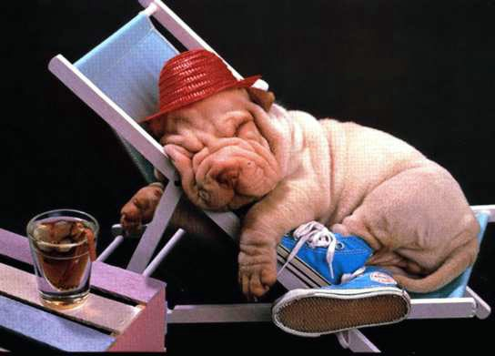

Le chien ne porte ni chapeau
ni baskets.
Le chien porte un chapeau et
des baskets.
Le chien porte un chapeau mais
pas de baskets.

Slide 3
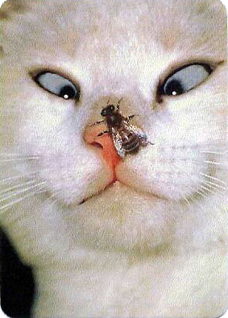
La mouche louche.
La mouche et la chatte louchent.
La chatte blanche louche.

Slide 4
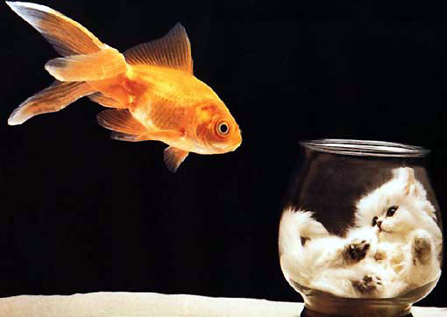
Le poisson rouge nage
dans le bocal.
Le chat nage dans le bocal.
Le poisson rouge nage
hors du bocal.

Slide 5
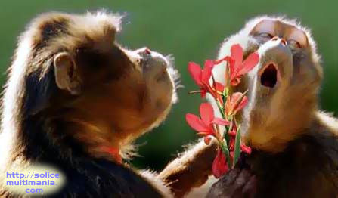
La guenon sent les fleurs.
La guenon sent le singe.
La guenon mange les fleurs.

Slide 6
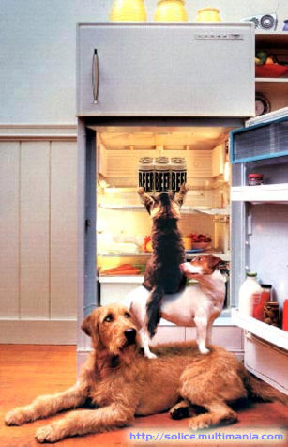
Le chat est assis
sous le chien blanc.
Le chat est assis
sur le chien blanc.
Le chat est assis
sur le chien roux.

Slide 7
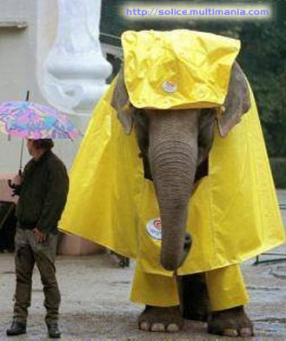
L’éléphant porte un parapluie.
L’homme porte un ciré.
L’éléphant porte un ciré.

Slide 8
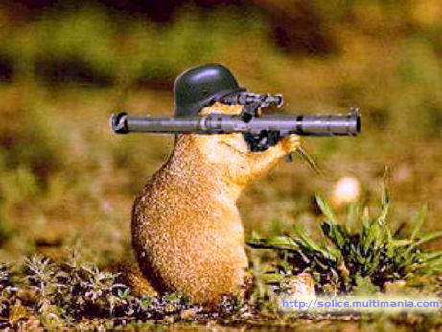
L’écureuil porte un casque
et une arme.
L’écureuil porte un masque
et une arme.
L’écureuil ne porte ni casque
ni arme.

Slide 9
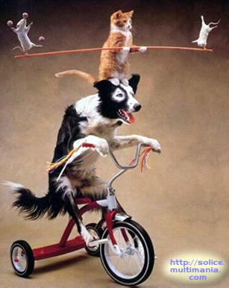
Il y a autant de souris
que de chats.
Il y a moins de souris
que de chats.
Il y a plus de souris
que de chats.

Slide 10
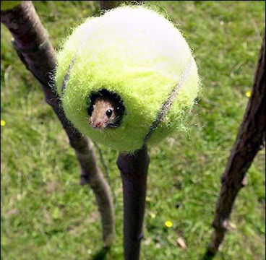
La souris jaune se cache
dans la balle.
La souris se cache
dans la balle jaune.
La souris cache la balle jaune.

Slide 11
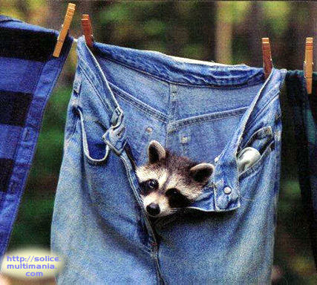
Ce pantalon est trop petit
pour ce raton-laveur.
Ce pantalon est juste à la taille de ce raton-laveur.
Ce pantalon est trop grand
pour ce raton-laveur.

Slide 12
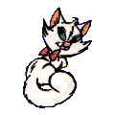






fin 1

Slide 13
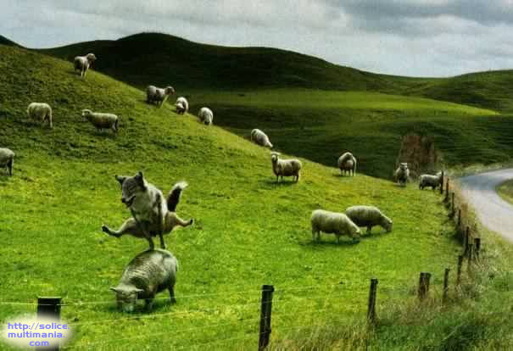
Un loup dévore un mouton.
Un loup dévore un mouton.
Un loup attaque un mouton.
Un loup joue à saute-mouton.

Slide 14
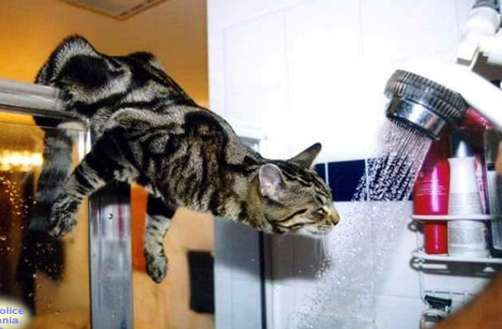
Le chat va le doucher.
Le chat va me doucher.
Le chat va se doucher.

Slide 15
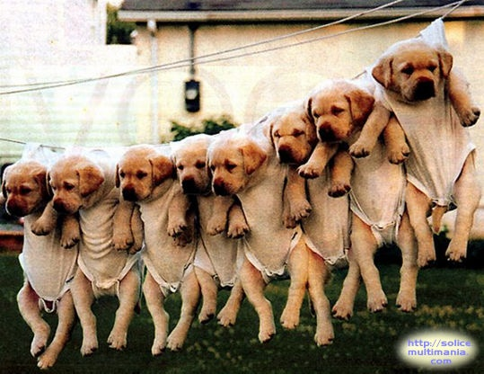
Quelques chiens sont suspendus.
Tous les chiens sont suspendus.
Les chiens ne sont pas suspendus.

Slide 16
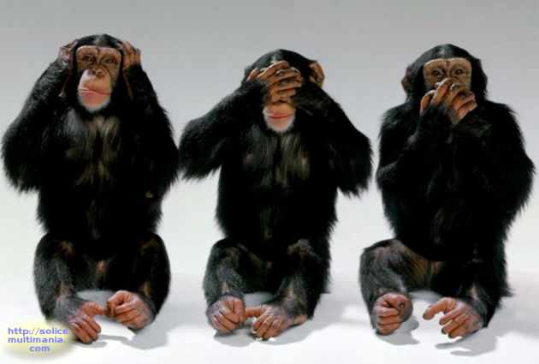
Tous les singes se cachent
les yeux.
Aucun des singes ne se cache
les yeux.
L’un des singes se cache
les yeux.

Slide 17
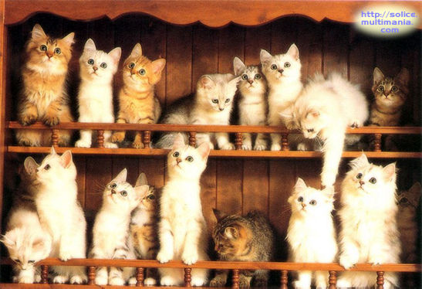
Il y a plus de chats que d’étagères.
Il y a moins de chats que d’étagères.
Il y a autant de chats que d’étagères.

Slide 18
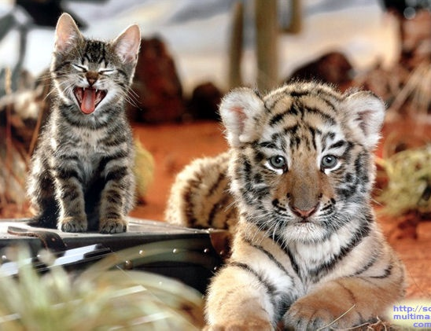
Le tigre est effrayé
par le chaton.
Le tigre n’effraie pas le chaton.
Le chaton effraie le tigre.

Slide 19
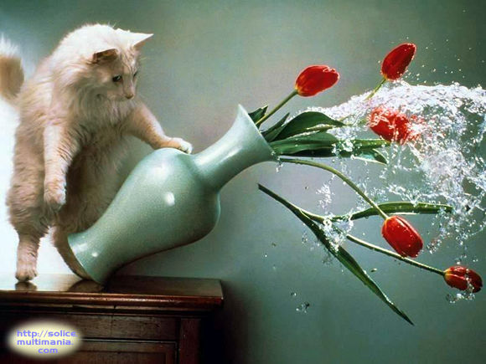
Le vase est composé
de tulipes rouges.
Les tulipes sont
dans un vase rouge.
Le bouquet est composé
de tulipes rouges.

Slide 20
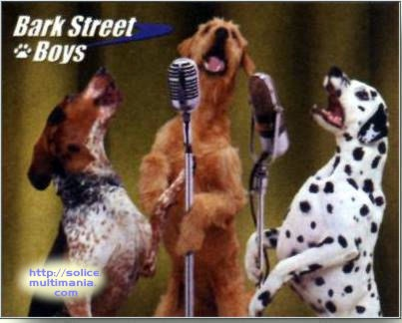
Il y a moins de micros
que de chiens.
Il y a autant de micros
que de chiens.
Il y a plus de micros
que de chiens.

Slide 21
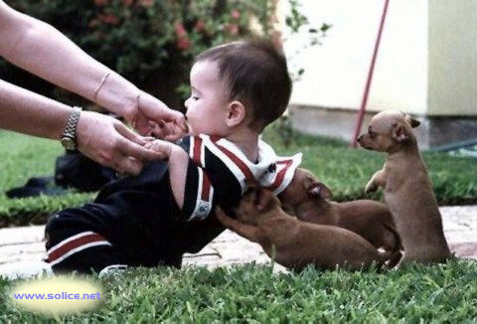
Le bambin pousse les chiots.
Les chiots sont poussés
par le bambin.
Le bambin est poussé
par les chiots.

Slide 22
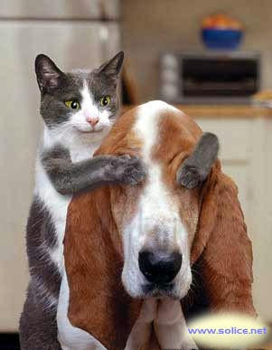
Le chien cache les yeux du chat.
Le chien se cache les yeux.
Le chat cache les yeux du chien.

Slide 23
fin 1

Slide 24
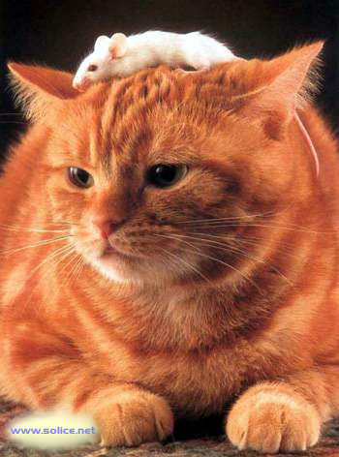
La souris blanche se promène sous la chatte.
La souris se promène
sur la chatte blanche.
La souris blanche se promène sur la chatte.

Slide 25
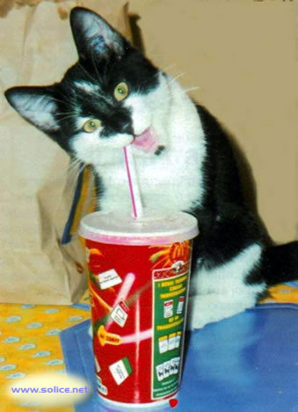
Le chat noir et blanc boit
du coca avec une paille.
Le chat boit du coca
avec une paille noire et blanche.
Le chat noir et blanc boit
du coca à la bouteille.

Slide 26
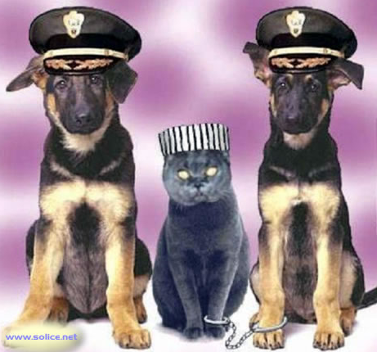
Un des chiens porte
une casquette.
Le chat porte une casquette.
Le chat ne porte pas
de casquette.

Slide 27
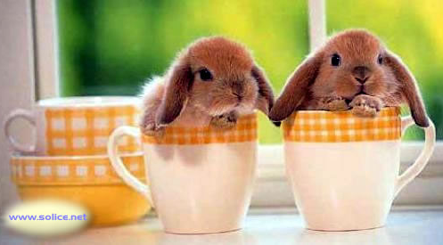
Les lapins sont dans la même tasse à carreaux jaunes.
Chaque lapin à carreaux jaunes est dans une tasse.
Chaque lapin est dans une tasse à carreaux jaunes.

Slide 28
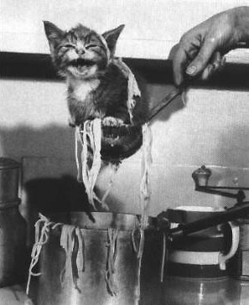
Le chat va tomber
dans la casserole.
Le chat vient de tomber
dans la casserole.
Le chat tombe dans la casserole.

Slide 29
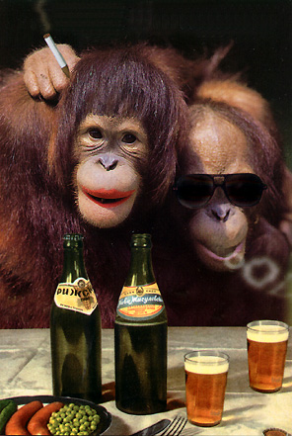
Un singe fume une cigarette mais ne porte pas de lunettes.
Un singe porte une cigarette
et fume des lunettes.
Un singe fume une cigarette
et porte des lunettes.

Slide 30
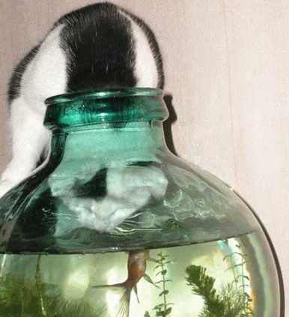
Le chat va manger le poisson.
Le chat ne va pas manger
le poisson.
Le poisson va manger le chat.

Slide 31
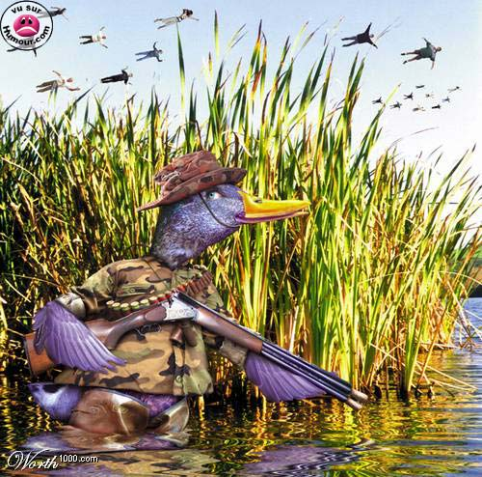
Le canard vole au-dessus
des chasseurs.
Les chasseurs volent au-dessus du canard.
Le chasseur vole au-dessus
des canards.

Slide 32
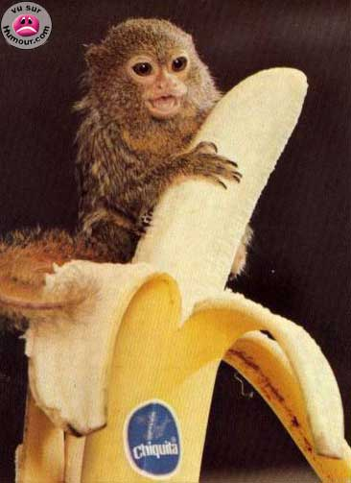
La banane est plus petite
que le singe.
Le singe n’est pas aussi grand que la banane.
La banane est plus grande
que le singe.

Slide 33
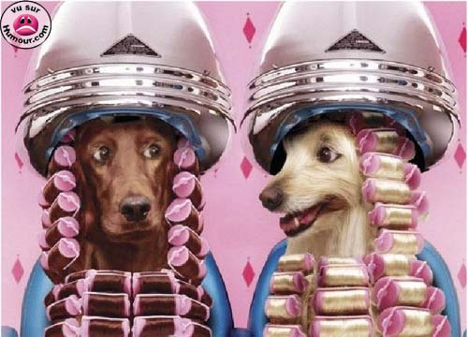
Les deux chiens portent
des bigoudis.
Un des chiens porte
des bigoudis.
Ni l’un ni l’autre ne porte
de bigoudis.

Slide 34
fin 1

Slide 35
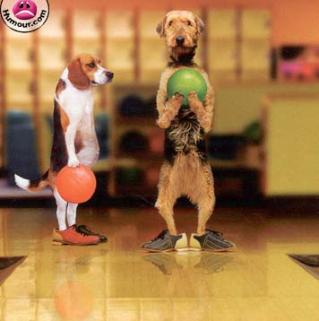
L’un des chiens tient
une grosse boule.
Aucun chien ne tient
une grosse boule.
Chaque chien tient
une grosse boule.

Slide 36
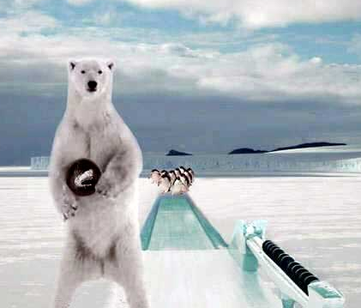
L’ours polaire sert de quilles
aux pingouins.
L’ours polaire utilise
des pingouins comme quilles.
L’ours polaire utilise
des pingouins avec des quilles.

Slide 37
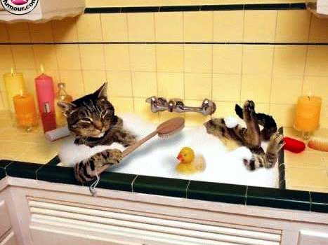
Le chat va brosser le canard.
Le chat va être brossé
par le canard.
Le canard va brosser le chat.

Slide 38
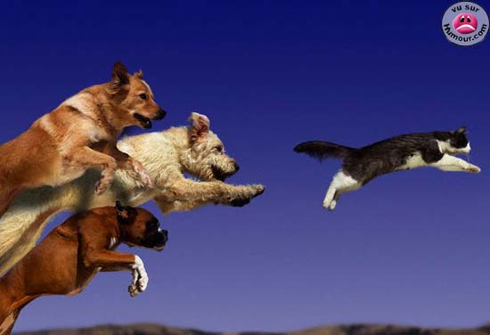
Il y a autant de chiens
que de chats.
Il y a moins de chiens
que de chats.
Il y a plus de chiens
que de chats.

Slide 39
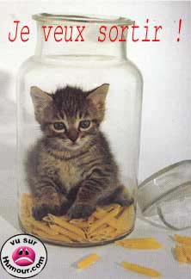
Le chaton est assis
sur le bocal.
Le chaton est assis
dans le bocal.
Le chaton est assis
devant le bocal.

Slide 40
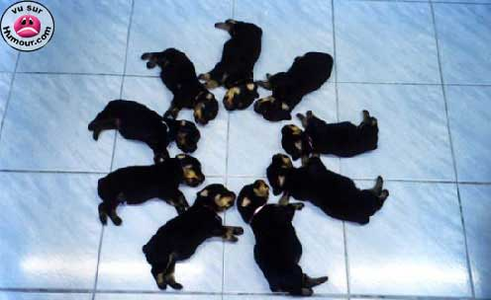
Aucun chiot ne dort en cercle.
Tous les chiots dorment
en cercle.
Quelques chiots dorment
en cercle.

Slide 41
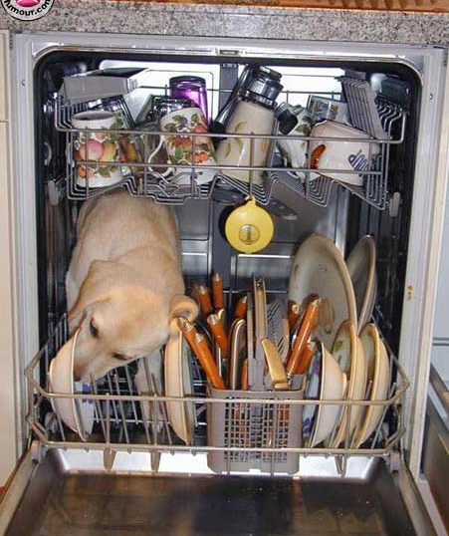
Dans la machine, le chien est léché par la vaisselle.
Dans la vaisselle, le chien lèche la machine.
Dans la machine, le chien lèche
la vaisselle.

Slide 42
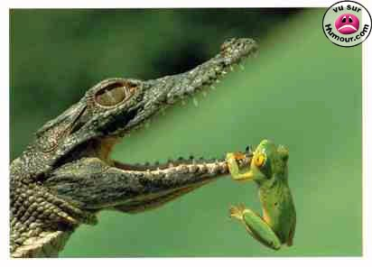
La grenouille est suspendue
à la queue du crocodile.
La grenouille est suspendue
à la mâchoire du crocodile.
Le crocodile est suspendu
à la mâchoire de la grenouille.

Slide 43
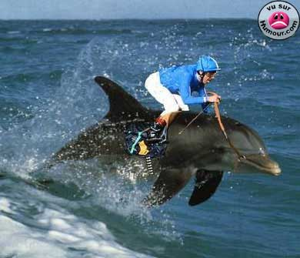
Le dauphin chevauche
sur un cavalier.
Le dauphin chevauche à côté
d’un cavalier.
Le dauphin est chevauché
par un cavalier.

Slide 44
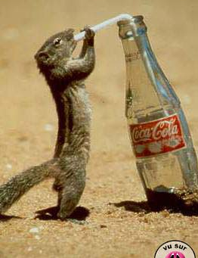
L’écureuil boit du coca
à la paille.
L’écureuil boit du coca
sans paille.
L’écureuil boit une paille
de coca.

Slide 45
fin 1

